Slide 1
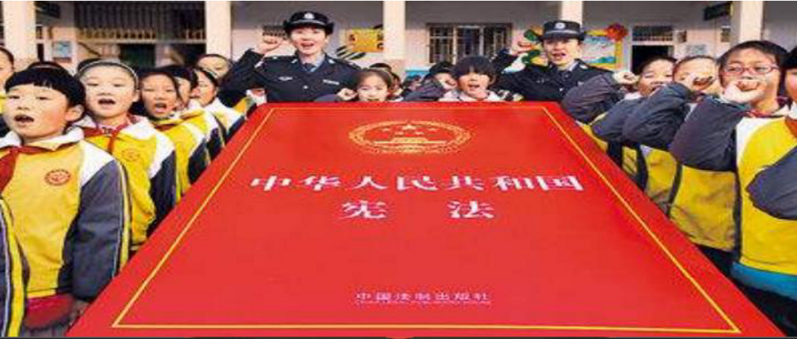
第一课 维护宪法权威
第2课时 治国安邦总章程

Slide 2
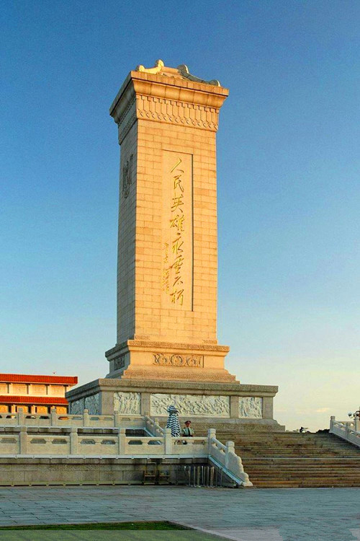

导入新知
人民英雄纪念碑位于北京天安门广场中心，在天安门南约463米，正阳门北约440米的南北中轴线上，是中华人民共和国政府为纪念中国近现代史上的革命烈士而修建的纪念碑。
人民英雄纪念碑正面（北面）碑心镌刻着毛泽东主席题写的“人民英雄永垂不朽”八个鎏金大字。人民英雄纪念碑背面（南面）碑心内容为毛泽东主席起草、周恩来总理书写的150字碑文。

Slide 3
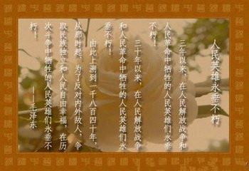
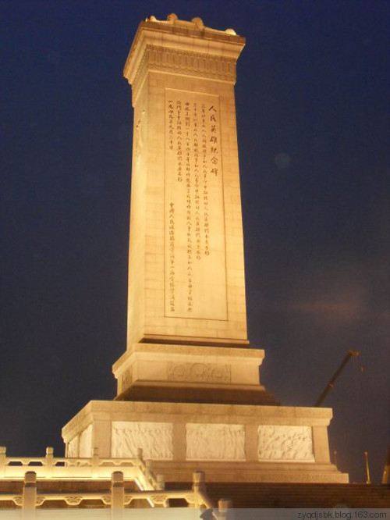
“三年以来，在人民解放战争和人民革命中牺牲的人民英雄们永垂不朽！
三十年以来，在人民解放战争和人民革命中牺牲的人民英雄们永垂不朽！
由此上溯到一千八百四十年，从那时起，为了反对内外敌人，争取民族独立和人民自由幸福，在历次斗争中牺牲的人民英雄们永垂不朽！”

Slide 4
交流：请谈谈你对碑文的理解。
此碑文中的“三年以来”是指解放战争时期（1946—1949）；
“三十年以来”是指以五四运动起点的新民主主义革命时期（1919—1949），标志着新民主主义革命开始；
“上溯到一千八百四十年”是指以鸦片战争为起点的整个民主革命时期（1840—1949），1840年的鸦片战争是中国受侵略的开始，中国从此弥漫着滚滚硝烟，逐步沦为半殖民地半封建国家。碑文告诉我们，这三个时间段中，都有中国爱国志士的不屈抗争，这些爱国志士都是我们应该永远纪念的民族英雄。可见，人民英雄纪念碑是我们中华民族的丰碑，它记录着我们中华民族的荣与辱。
表达对人民英雄永远的纪念，中华人民共和国的成立是他们英勇斗争的胜利果实，他们的斗争精神和丰功伟绩千秋永照，万古长存。

Slide 5
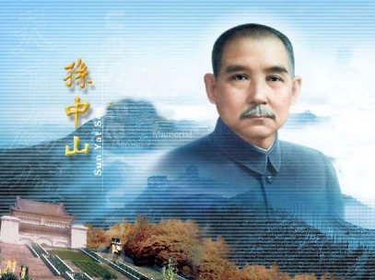
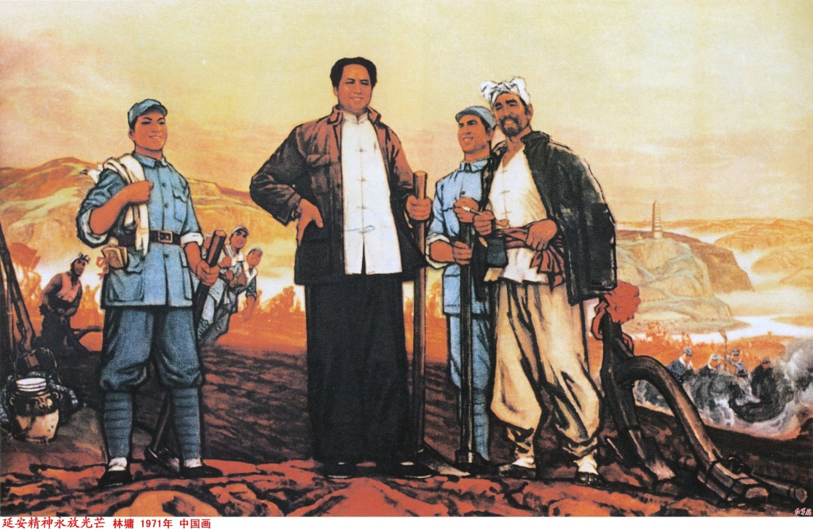
思 考：
新中国成立后，人民是如何确认奋斗成果的？
中国人民掌握政权后，是如何组织国家机构来行使国家权力的？
新中国成立后，人民是通过宪法以法律的形式确认奋斗成果的。

Slide 6

新知讲解
请同学们自主学习P10——P17课本，并思考解决下列问题：
1、人民行使国家权力的机关是什么？
2、国家机构是如何产生的？
3、宪法与国家机构的关系是怎样的？
4、国家机构的组织和工作的原则是什么？
5、为什么要规范权力的运行？
6、如何规范权力的运行？（重点）

Slide 7
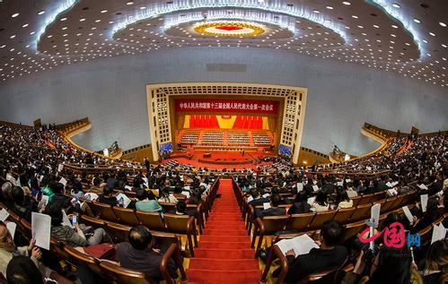
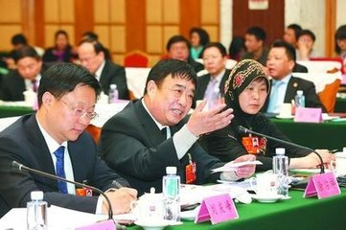
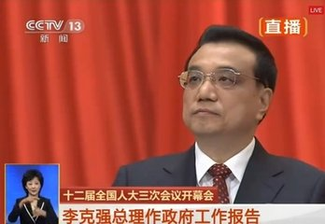
新知讲解
探究一、组织国家机构
十三届全国人大一次会议期间，听取和审议国务院总理李克强关于政府工作的报告、最高人民法院院长周强关于最高人民法院工作的报告、最高人民检察院检察长曹建明关于最高人民检察院工作的报告等。
思考：“一府两院”为什么要向全国人大报告工作？
我国的一切权力属于人民。人民代表大会是人民行使国家权力的机关。“一府两院（人民政府、人民检察院、人民法院）”由全国人大产生，要对它负责，受它监督。

Slide 8
宪法如何组织国家机构
1、宪法明确各级国家机关的产生
宪法第三条：“全国人民代表大会和地方各级人民代表大会都由民主选举产生，对人民负责，受人民监督”。“国家行政机关、监察机关、审判机关、检察机关都由人民代表大会产生，对人民代表大会负责，受人民代表大会监督”。
产 生
国家的一切权力属于人民
人民代表大会
人 民
人民政府
人民监察委员会
人民检察院
人民法院
对其负责
选举代表组成
监 督
人民代表大会与其他国家机关的关系
人民与人民代表大会关系

Slide 9
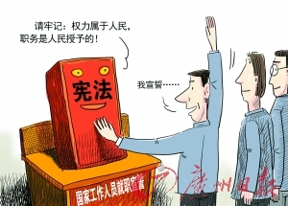
《全国人大常委会关于实行宪法宣誓制度的决定》 规定：各级人民代表大会及县级以上各级人民代表大会常务委员会选举或者决定任命的国家工作人员，以及各级人民政府、人民法院、人民检察院任命的国家工作人员，在就职时应当公开进行宪法宣誓。
我宣誓：
忠于中华人民共和国宪法，维护宪法权威，履行法定职责，忠于祖国、忠于人民，恪尽职守、廉洁奉公，接受人民监督，为建设富强民主文明和谐美丽的社会主义现代化强国努力奋斗！

Slide 10
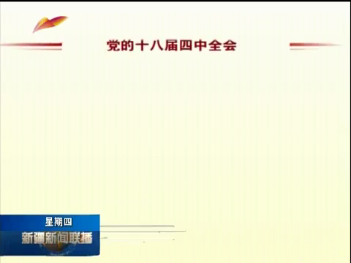
播放视频《用宪法宣誓制度捍卫宪法尊严》

Slide 11
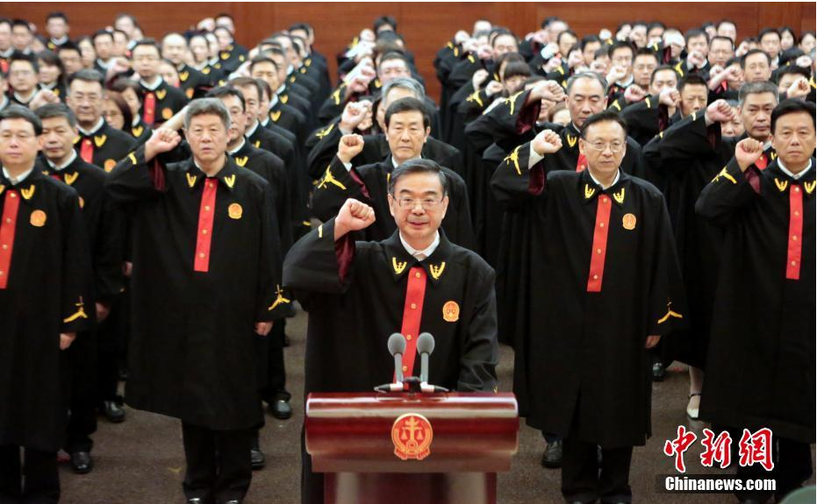
阅读与思考
2017年7月3日上午，中国最高人民法院举行首批367名员额法官宪法宣誓活动。最高人民法院院长、中国首席大法官周强领誓。
结合视频说一说：
为什么国家机关的工作人员要对宪法宣誓呢？

Slide 12
宪法如何组织国家机构
2、宪法通过组织国家机构，授予国家机构特定职权，明确国家机构的组成、任期、工作方式等内容，使得国家权力的运行稳定有序。国家机构依据宪法行使权力，守护人民的根本利益。

Slide 13
阅读思考：P13
在立法过程中，要坚持民主立法的价值取向。2011年4月25日，《中华人民共和国个人所得税法修正案（草案）》面向社会公开征集意见。在一个多月的时间里，立法机关通过网络方式收到的意见总数超过23万条。在充分听取和吸收各方面意见后，2011年6月30日，十一届全国人大常委会第二十一次会议表决通过了关于修改个人所得税法的决定。
思考：我国制定或修改法律为什么要向社会公开征集意见？

Slide 14
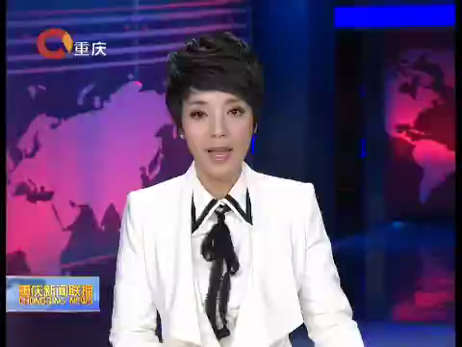
播放视频《关键词：民主集中制》

Slide 15
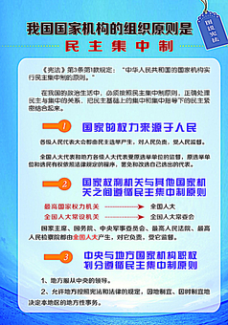
宪法如何组织国家机构 3、宪法第三条规定：“中华人民共和国的
国家机构实行民主集中制的原则。
思考：我国国家机构贯彻民主集中制原则主要体现在哪些方面？
（1）在国家机构与人民的关系方面，国家权力来自人民，由人民选举产生国家权力机关，国家权力在国家机构中居于主导地位。
（2）在中央与地方国家机构关系方面，中央和地方的国家机构职权的划分，遵循在中央的统一领导下，充分发挥地方的主动性、积极性原则。
（3）在国家机关内部作出决策、决定时，实行民主集中制。

Slide 16

新闻播报
新华社北京2018年2月24日电
日前，经中共中央批准，中央纪律检查委员会对十八届中央书记处书记、国务委员兼国务院秘书长杨晶严重违纪问题立案审查。
经查，杨晶同志严重违反政治纪律和政治规矩、廉洁纪律，长期与不法企业主、不法社会人员不当交往，为对方利用其职务影响实施违法行为、谋取巨额私利提供便利条件，其亲属收受对方财物。
想一想：材料反映了我国政治生活中什么现象？

Slide 17


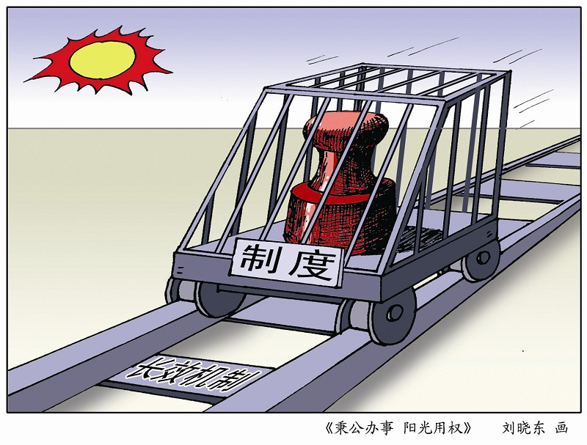
法律漫画赏析
漫画解析
跟同学们交流一下你对漫画的理解：
公章表示：＿＿＿＿＿
笼子表示：＿＿＿＿＿
阳光表示：公开透明和接受监督。
漫画的整体寓意：＿＿＿＿＿＿＿＿＿＿＿＿＿＿＿＿＿＿＿＿＿＿＿＿＿＿＿＿＿＿＿＿＿＿＿＿＿＿＿
权力
制度
权力的实施需要制度去约束，要在公开、透明的监督环境中进行，才能有效避免腐败。

Slide 18

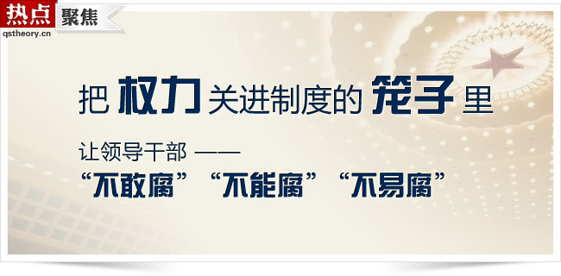
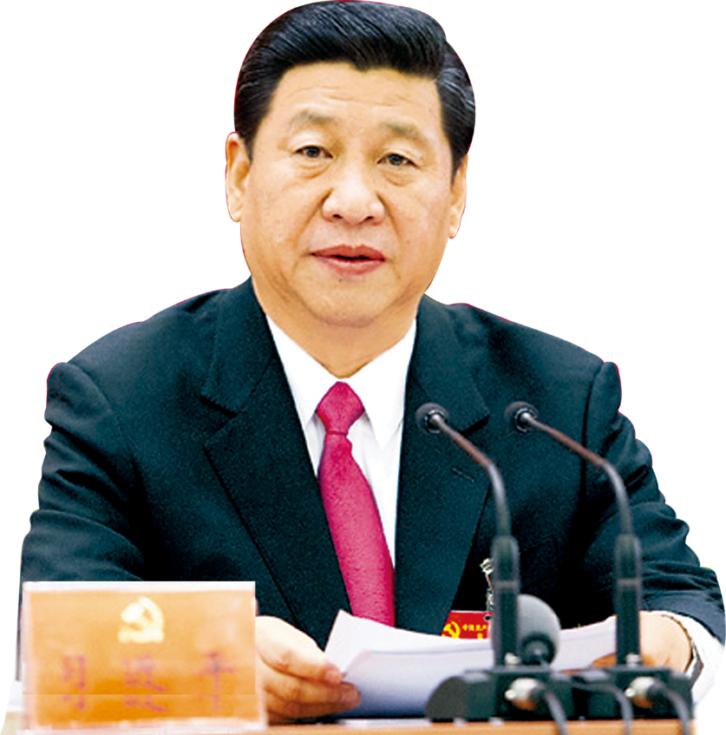
法律漫画赏析

Slide 19
第一幕
拉票贿选初败露

Slide 20


「拉票贿选初败露」
思考：此次拉票贿选案的影响？

Slide 21

「拉票贿选初败露」
中华人民共和国宪法
第五条：“一切国家机关和武装力量、各政党和各社会团体、各企业事业组织都必须遵守宪法和法律。一切违反宪法和法律的行为，必须予以追究。
任何组织或者个人都不得有超越宪法和法律的特权。 ”

Slide 22
「拉票贿选初败露」
结合拉票贿选案与宪法的规定思考，
为什么我国宪法和法律要规范权力运行？

Slide 23

「拉票贿选初败露」
1、宪法和法律为什么要规范权力运行？
权力是把双刃剑，运用得好，可以造福于民；如果被滥用，则会滋生腐败，贻害无穷。
必须加强对权力运行的制约和监督，让人民监督权力，让权力在阳光下运行，把权力关进制度的笼子。
规范权力运行以保障公民权利的实现，这是宪法的核心价值追求。

Slide 24
第二幕
“老虎”落网发人省

Slide 25
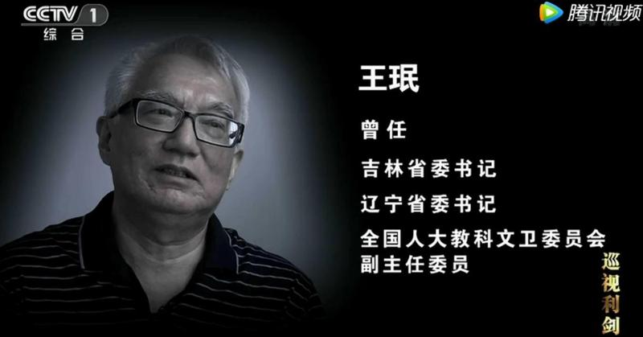
「“老虎”落网发人省」

Slide 26
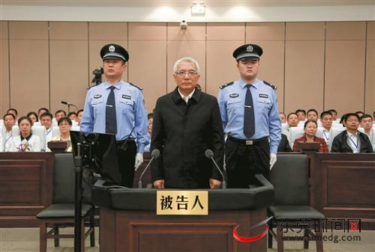
「“老虎”落网发人省」
一审开庭
2017年7月21日，河南省洛阳市中级人民法院一审公开开庭审理了第十二届全国人大教育科学文化卫生委员会原副主任委员王珉的案件。
洛阳市人民检察院指控王珉有三项罪行。
王 珉

Slide 27
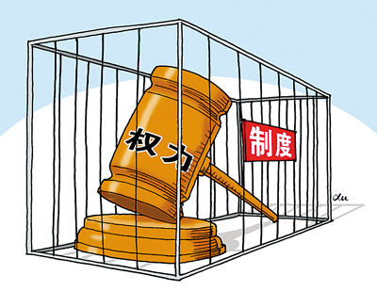
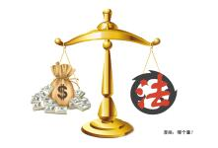

「“老虎”落网发人省」
贪污罪
受贿罪
滥用职权罪
贪污罪，贪污罪是指国家工作人员利用职务上的便利，侵吞、窃取、骗取或者以其他手段非法占有公共财物的行为。
受贿罪是指国家工作人员利用职务上的便利，索取他人财物，或者非法收受他人财物，为他人谋取利益的行为。
滥用职权罪是指国家机关工作人员故意逾越职 权，不按或违反法律决定、处理其无权决定、处理的事项，或者违反规定处理公务，致使侵吞公共财产、国家和人民遭受重大财产损失等行为。

Slide 28
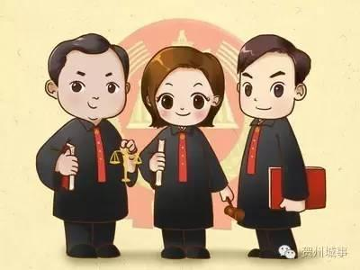
「“老虎”落网发人省」
活动规则
玩忽职守罪
请你作为小法官，在老师出示王珉的相关犯罪事实时，进行理性判断！看大家判断是否准确。
玩忽职守罪是指国家机关工作人员严重不负责任，不履行或不认真履行自己的工作职责，致使公共财产、国家和人民利益遭受重大损失的行为。

Slide 29
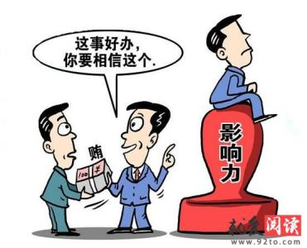
「“老虎”落网发人省」
主要犯罪事实一
2004年至2016年，被告人王珉利用其担任吉林省省长、中共吉林省委书记、中共辽宁省委书记、省人大常委会主任等职务上的便利或者职权形成的便利条件，为有关单位和个人在解决财政补助资金、获取港区开发权、职务调整等方面谋取利益，直接或者通过他人收受相关单位和个人给予的财物共计折合人民币1.46亿余元；
刑法第三百八十四条规定：国家工作人员利用职务上的便利，索取他人财物的，或者非法收受他人财物，为他人谋取利益的，是受贿罪。
受贿罪

Slide 30
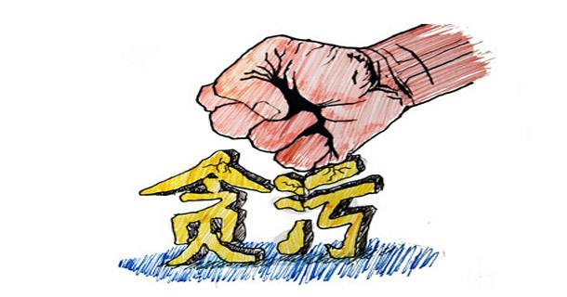
「“老虎”落网发人省」
主要犯罪事实二
2009年11月，王珉利用其担任中共吉林省委书记职务上的便利，侵吞公款人民币100万元用于支付个人费用；
刑法第382条:国家工作人员利用职务上的便利，侵吞、窃取、骗取或者以其他手段非法占有公共财务的，是贪污罪。
“贪污或者受贿数额在三百万元以上的，应当认定为刑法第三百八十三条第一款规定的"数额特别巨大"，依法判处十年以上有期徒刑、无期徒刑或者死刑，并处罚金或者没收财产。”
贪污罪

Slide 31
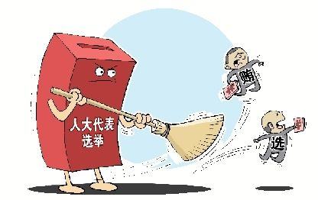
「“老虎”落网发人省」
主要犯罪事实三
王珉作为中共辽宁省委书记、省人大常委会主任、省第十二届人大一次会议筹备组组长、大会主席团临时党组书记、常务主席，在辽宁省有关选举过程中，违反相关规定，不认真履行职责，对反映相关人员的拉票和贿选行为，未按规定调查处理，导致选举中发生大范围的拉票贿选和部分人员违法当选，严重破坏了换届选举秩序和人大选举制度，致使国家和人民利益遭受重大损失，造成特别恶劣社会影响。
刑法第三百九十七条规定：国家机关工作人员滥用职权或者玩忽职守，致使公共财产、国家和人民利益遭受重大损失的，处三年以下有期徒刑或者拘役；情节特别严重的，处三年以上七年以下有期徒刑。
本条所称的“玩忽职守罪”是指国家机关工作人员不履行、不正确履行或者放弃履行其职责，致使公共财产、国家和人民利益遭受重大损失的犯罪。
玩忽职守罪

Slide 32
「“老虎”落网发人省」
审判结果
2017年8月4日，河南省洛阳市中级人民法院公开宣判第十二届全国人大教育科学文化卫生委员会原副主任委员王珉受贿、贪污、玩忽职守案，
对被告人王珉决定执行无期徒刑，剥夺政治权利终身，并处没收个人全部财产。
结合这一案例小组讨论，国家机关工作人员应该如何正确行使职权？

Slide 33
「“老虎”落网发人省」
2、宪法和法律如何规范国家权力运行？
国家机关行使权力应当有法律依据，不能超越权限行使权力，也不能滥用权力。任何超越权限、滥用职权的行为均应承担法律责任。
人民通过宪法和法律将国家权力授予国家机关。对国家机关及其工作人员来说，权力就是责任，责任就要担当，必须依法行使权力、履行职责，不得懈怠、推诿。
国家权力的行使不能任性，法定职责必须为，法无授权不可为。只有依法规范权力运行，才能保证人民赋予的权力始终用来为人民谋利益。
法无授权不可为
法定职责必须为
权力行使不任性

Slide 34
第三幕
审判程序引深思

Slide 35
「审判程序引深思」
法律帮帮团
新闻报道：洛阳市人民检察院庭审中，检察机关出示了相关证据，被告人王珉及其辩护人进行了质证，控辩双方在法庭的主持下充分发表了意见，王珉进行了最后陈述并当庭表示认罪悔罪。
请同学们思考：
1、什么是质证？
2、小新同学认为：“王珉的犯罪事实如此清楚，这么罪大恶极，法官为啥还要给他质证的机会，直接定罪，不就行了？”请你来帮忙解答！

Slide 36
「审判程序引深思」
法律帮帮团
1、什么是质证？
质证，是指在庭审过程中，由一方出示证据，并说明证据来源及证明内容，而由对方就证据本身及证明内容进行辨认、质疑、反驳的一项诉讼活动。
2、小新认为：“王珉的犯罪事实如此清楚，这么罪大恶极，法官为啥还要给他质证的机会，直接定罪，不就行了？”请你来帮忙解答！
这是当事人的权利，也是法庭庭审的重要程序。质证制度的意义在于，通过质证程序使审理更加公开、法院能够正确地认定证据、保障当事人的程序权利。
《证据规定》第47条规定:证据应当在法庭上出示，由当事人质证。未经质证的证据，不能作为认定案件事实的依据。

Slide 37
「审判程序引深思」
2、宪法和法律如何规范国家权力运行？
结合这一活动思考，国家机关工作人员在行使权力时，还需注意什么？
法定程序要遵守
宪法和法律还规定了国家权力行使的程序，要求国家权力必须严格按照法定的途径和方式行使。凡不按法定程序行使权力的行为，都是违法行为。

Slide 38
「制约权力为民众」
规范权力运行
法无授权不可为
宪法的核心价值追求
规范国家权力运行
法定职责必须为
法定程序要遵守
保障公民权利的实现
权力行使不任性

Slide 39

探究二、规范权力运行
1、为什么要规范权力的运行？
公章表示： 。
笼子表示： 。
阳光表示：分开透明和接受监督
漫画的整体寓意： 。
权力
制度
规范权力运行
宪法规定：“一切国家机关和武装力量、各政党和各社会团体、各企业事业组织都必须遵守宪法和法律。一切违反宪法和法律的行为，必须予以追究。”
权力是把双刃剑，运用得好，可以造福于民；如果被滥用，则会滋生腐败，贻害无穷。必须加强对权力运行的制约和监督，让人民监督权力，让权力在阳光下运行，把权力关进制度的笼子。
规范国家权力运行以保障公民权利的实现，这是宪法的核心价值。

Slide 40
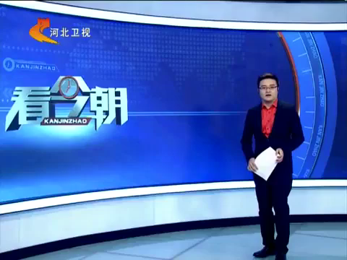
《李克强：大道至简 有权不可任性》

Slide 41
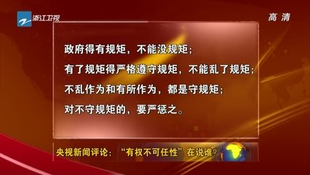
思考：李克强总理的讲话告诉了我们什么？

Slide 42
探究二、规范权力运行
2、如何规范权力运行？
国家权力的行使不能任性。只有依法规范权力运行，才能保证人民赋予的权力始终用来为人民服务。
（1）国家权力必须在宪法和法律限定的范围内行使。任何超越权限、滥用职权的行为均属无效。对于滥用权力的行为，要追究相关组织和个人的法律责任。
法无授权不可为
（2）人民通过宪法和法律将国家权力授予国家机关，对国家机关及其工作人员来说，权力就是责任，责任就是担当，必须依法行使权力、履行职责，不得懈怠、推诿。
法定职责必须为

Slide 43
探究二、规范权力运行 2、如何规范权力运行？
材料分析：张某与涂某因琐事发生争吵并撕打，经鉴定，涂某为轻微伤。公安机关拟对张某作出行政拘留7日的处罚。张某不服，欲为自己申辩。办案人员表示违法事实清楚，拒绝听取张某的申辩。区公安分局副局长发生这一情况后，及时纠正了办案人员的做法，认真听取了经某的申辩。
思考：既然已经查明了违法事实，为什么还要听取张某的申辩呢？这说明了什么？
法律规定，在作出处罚决定前，必须听取被处罚人的陈述和申辩。
（3） 宪法和法律还规定了国家权力行使的程序，要求国家权力必须严格按照法定的途径和方式行使。凡不按法定程序行使权力的行为，都是违法行为。只有依法规范权力运行，才能保证人民赋予的权力始终用来为人民谋利益。
法定程序要遵守

Slide 44
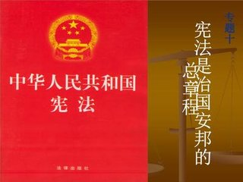
课堂小结
通过这节课的学习，我们知道了宪法如何组织国家机构、明确了人民代表大会与其他国家机关的关系、国家机构中实行民主集中制原则；知道了宪法规范权力运行的原因和做法，从而提高了对宪法的认识，进一步懂得了宪法是治国安邦总章程的道理。

Slide 45

板书设计
宪法明确各级国家机关的产生
宪法授予国家机构特定职权
宪法明确国家机构民主集中制组织活动原则
组织国家机构
的总章程
治国安邦
为什么规范权力运行？
如何规范权力运行？
规范权力运行

Slide 46

第一课逻辑结构
对公民权利
国家权力属于人民
宪法原则
公民权利
的保障书
保障
公民权利
维护宪法权威
领会
宪法精神
国家尊重
和保障人权
核心价值追求
对国家权力
组织
国家机构
治国安邦的总章程
规范
国家权力
规范
权力运行
本课从宪法对公民权利和国家权力两个方面的作用来引导学生理解我国宪法的核心价值追求，感悟宪法的原则和精神。

Slide 47
随堂练习
单项选择题：
1、我国的一切权力属于人民，人民行使国家权力的机关是（ ）
A、国务院
B、各级人民政府
C、人民代表大会
D、村民委员会
C

Slide 48
2、国家行政机关、审判机关和检察机关与人民代表大会的关系是（ ）
A、领导与被领导的关系
B、由人民代表大会产生，对它负责，受它监督
C、国家行政机关、审判机关和检察机关决定、指导人民代表大会工作
D、是两类不同的机构，毫无关联
B

Slide 49
3、我国国家机构贯彻民主集中制原则主要体现在（ ）
①国家权力来自人民，由人民选举产生国家权力机关，国家权力在国家机构中居于主导地位。
②中央和地方的国家机构职权的划分，遵循在中央的统一领导下，充分发挥地方的主动性、积极性原则。
③在国家机关内部作出决策、决定时，实行民主集中制。
④在执行重大政策时由领导拍板决定。
A、①②③ B、①②③④ C、①②④ D、①③④
A

Slide 50
4、权力是把双刃剑，运用得好，可以造福于民；如果被滥用，则会滋生腐败，贻害无穷。因此对权力运行必须要做到（ ）
①加强对权力运行的制约和监督，让人民监督权力
②让权力在阳光下运行
③把权力关进制度的笼子
④严格依法依规行使权力
A、①②③ B、②③④ C、①②④ D、①②③④
D

Slide 51
5、阳江市阳东区法院执行局一名年近60岁的法官古永权，因七年前负责办理了两宗广东省高院指定执行的案件，发出了一份“画蛇添足”的通知书，将自己送进了看守所。日前，省高院指定佛山市南海区法院审理了古永权涉嫌执行判决、裁定滥用职权罪一案。古某因滥用职权受审说明（ ）
①规范国家权力运行以保障公民权利的实现，这是宪法的核心价值
②国家权力必须在宪法和法律限定的范围内行使
③我国的一切权力属于人民
④任何超越权限、滥用职权的行为均要承担法律责任。
A、①②③ B、②③④ C、①②④ D、①③④
C

Slide 52
6、人民通过宪法和法律将国家权力授予国家机关，对国家机关及其工作人员来说（ ）
①权力就是责任，责任就是担当
②有权不用过期作废
③必须依法行使权力、履行职责，不得懈怠、推诿
④国家权力的行使不能任性，法定职责必须为，法无授权不可为
A、①②③ B、②③④ C、①②④ D、①③④
D

